Slide 1
LET’S CODE 2016
Nocny Konkurs Programistyczny
Notes:
<number>

Slide 2

NASZA DRUŻYNA
Tomasz Gawlik
Rola w drużynie:
UX Wizard
Filip Kubicz
Rola w drużynie:
Hot Glue Engineer
Szczepan Mrówka
Rola w drużynie:
Knife Operator, Relay-Man
Piotr Pałucki
Rola w drużynie:
Chief Duct Tape Officer
Notes:
Przedstawcie swoją drużynę ☺ Powiedzcie nam jaki mieliście podział prac i kto zajmował się jakimi zadaniami ☺
<number>

Slide 3
NASZA APLIKACJA
Notes:
Tu prosimy o krótkie zaprezentowanie Waszej aplikacji – którego obszaru ona dotyczyła i jakie są jej główne założenia. Tu również prosimy o umieszczenie kilku screenów ☺ Opis max 200 znaków
<number>

Slide 4

WYKORZYSTANE TECHNOLOGIE
Interfejs w CSS, HTML
Serwer IoT:
PHP (Symfony), HTTP, TCP/IP
Oprogramowanie I komunikacja czujników:
C, C++, Arduino, WLAN 2,4GHz, HTTP
Notes:
Wypiszcie tu wszystkie używane przez Was technologie ☺
<number>

Slide 5


Napotkane problemy
Standardowe problemy sprzętowe:
- brak lutownicy
- gorący klej zbyt chłodny
- zbyt dużo kabli
Problemy komunikacyjne:
- mniej więcej 6 godzin przed końcem członkowie zespołu wykrzykiwali do siebie tylko liczby i niezrozumiałe nazwy
Notes:
Na tym slajdzie podzielcie się z nami jakie problemy napotkaliście podczas tworzenia Waszej aplikacji, a może obeszło się bez nich? ☺
<number>

Slide 6



Czym możecie się pochwalić?
Wartości w naszej aplikacji
- elastyczność: domowy system IoT naturalnie dostosowuje się do potrzeb użytkownika prywatnego lub biznesowego
- przejrzystość: w każdej chwili masz dostęp do wszystkich informacji na temat swojego domu. Możesz udostępnić niektóre z nich policji lub sąsiadowi na czas wyjazdu.
- jakość: dzięki automatycznym reakcjom na problemy w Twoim otoczeniu gHost zapewnia komfort i najwyższą jakość życia
Notes:
Jesteśmy bardzo ciekawi z czego jesteście najbardziej dumni i co przyniosło Wam najwięcej satysfakcji – w tym miejscu możecie się tym podzielić ☺
<number>

Slide 7

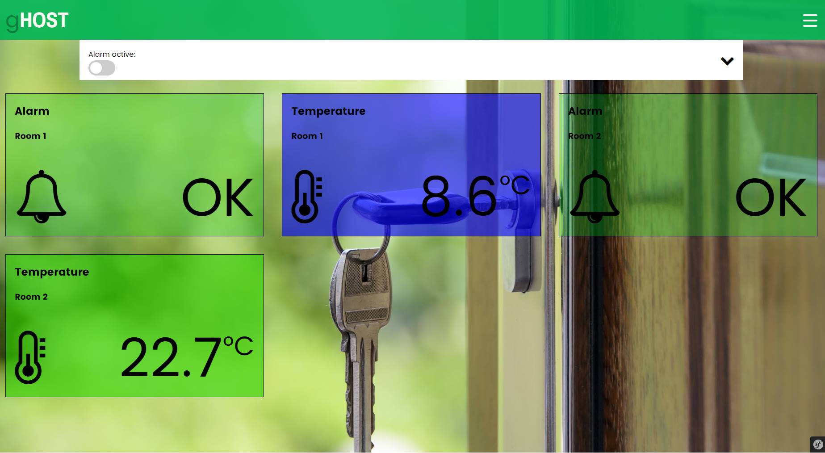
A oto jak działa nasza aplikacja…
[aplauz]
Notes:
Teraz pora na najważniejsze, czyli zaprezentowanie jak działa wasza aplikacja ☺
<number>

